Slide 1
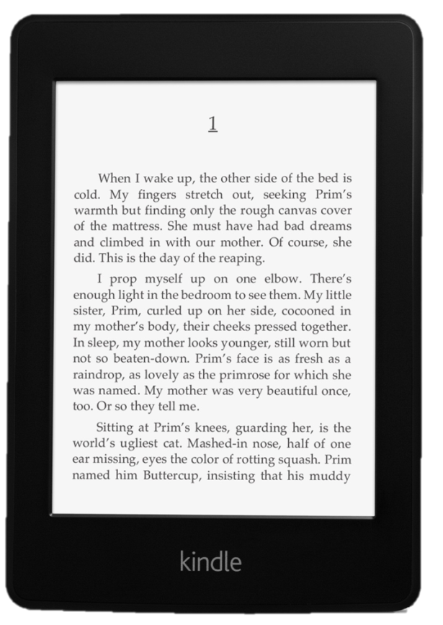

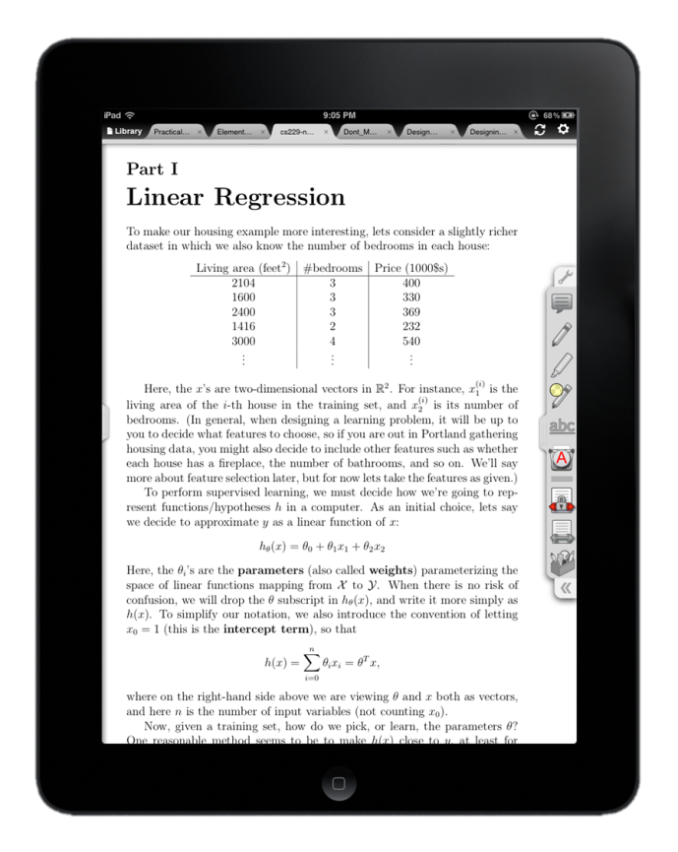
Az elektronikus könyv

Slide 2
Az elektronikus könyv története
1971 Project Gutenberg: elektronikus könyvek létrehozása és tárolása
1998 E-könyv olvasásához készített eszközök (monochrom LCD-kijelzővel)
1998 E-könyvet árusító online áruházak
2000 Első, csak digitális formában megvásárolható írás
2006 E-ink alapú digitális könyvolvasó

Slide 3
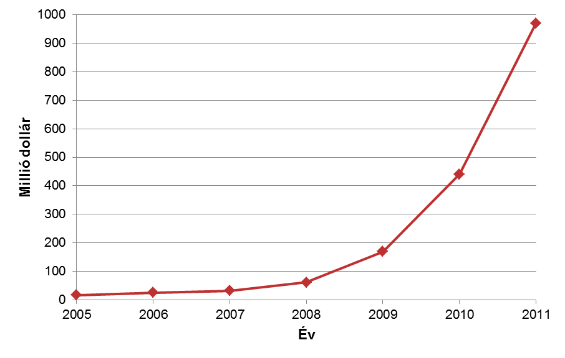
Az e-könyv eladások növekedése*
* Az Egyesült Államokban, millió dollárban (forrás: Association of American Publishers)

Slide 4

Az e-ink működése
A mikrokapszulákban pozitív töltésű fehér, és negatív töltésű fekete festékszemcsék vannak.
+ + + + + +
- - - - - -

Slide 5


További tudnivalók
Formátumok:
Általános dokumentumformátumok: txt, rtf, doc, html, pdf stb.
E-könyvek közzétételéhez fejlesztett formátumok: epub, mobi, prc, azw, lit, pdb stb.
DRM (digitális jogvédelem):
a digitális tartalmak technikai és jogi védelme
Ingyenes lelőhelyek:
Magyar Elektronikus Könyvtár
Digitális Irodalmi Akadémia

